Slide 1
Les 3
Genetische variatie
Rassen / inteelt/ lijnteelt

Slide 2
Genetische variatie
Kijken naar een variatie van een eigenschap binnen een populatie.
Deze dieren paren alleen onderling.
Ze kunnen we kijken hoe een bepaalde erfelijke eigenschap zich ontwikkeld.
Dit heet populatiegenetica
Sommige eigenschappen zijn geslacht gebonden en komen daardoor minder voor.

Slide 5
Kunstmatig en natuurlijk
Kunstmatige selectie, door de mens op eigenschappen
Natuurlijke selectie, survival of the fittest

Slide 6
Lijnen
Selectielijnen (bijv. bij kippen, politie honden) dieren van bepaald ras die bepaalde kant op zijn gefokt
Moeder- of bloedlijn. Veel waarde aan de moeder
Lijnenteelt afstamt van kwaliteitsvolle voorouder en deze vaker ingezet word.

Slide 7
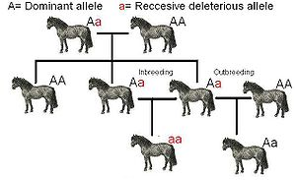
Inteelt
Inteelt

Slide 8
Inteelt en lijnteelt
Inteelt: gebruik van vader/zoon/dochter/moeder.
Lijnteelt: vaak een bewuste keuze om een eigenschap te versterken

Slide 9
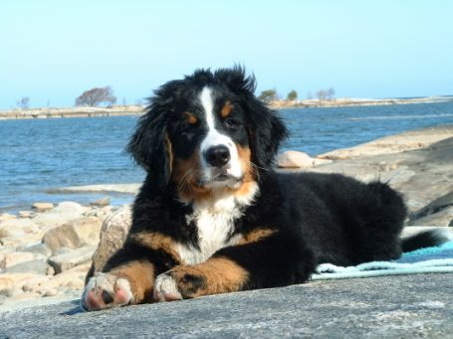
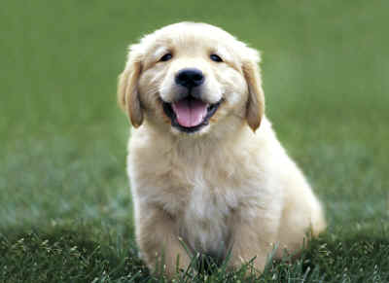
Gevaar van inteelt/lijnteelt
De kans op ziektes/aandoeningen is groter naar mate de inteelt/lijnteelt meer wordt. Minder vitale dieren dus zwakker qua gezondheid en minder oud.
Reproductievermogen: verminderd vruchtbaar, vroeg embryonale sterfte, niet van de nageboorte af kunnen komen etc.
Gedrag
Samengevat: Inteeltdepressie!

